Slide 1
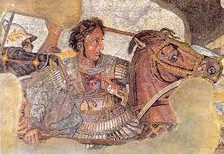
ECLA ENSEIGNEMENT CONJOINT DES LANGUES ANCIENNES
VISITEZ L ANTIQUITE AUTREMENT !

Slide 2
Et si on allait faire un tour chez les Grecs ?

Slide 3
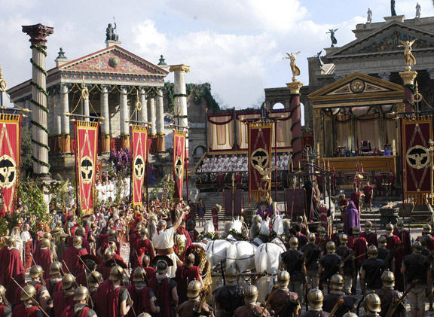
Ou si vous alliez faire un triomphe à Rome ?

Slide 4
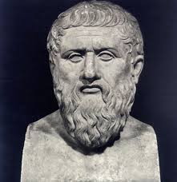
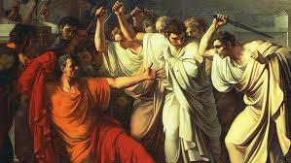
Tu quoque mi filii !
Γνωθι σεαυτον
Gnôthi σεauton
Connais-toi toi-même

Slide 5
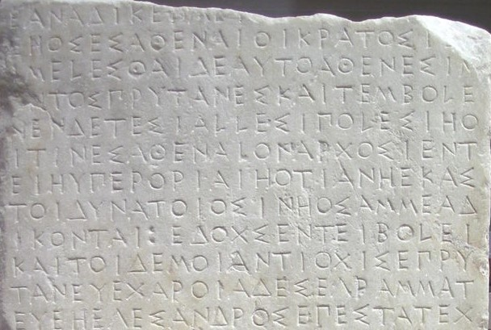
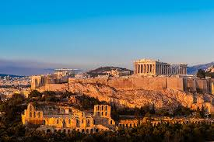
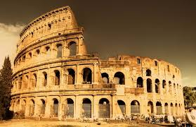
Pourquoi choisir l’option Latin-grec ?
Εύρεκα ;
J’ai trouvé !
Veni,vidi, vici !
Alea jacta est !

Slide 6
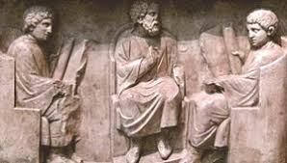
Littérature ?
Savez-vous ce qu’est un incipit ?
Il commence ! = début de roman
Droit ?
L’ usus et le fructus (l’usage et le fruit)
Mathématiques ?
Μανθάνω : j’apprends !
Médecine ?
Un problème supraglottique (au-dessus de la langue) ? une laryngomalacie (gorge molle!) bien sûr !

Slide 7
Faire des langues anciennes au lycée c’est :
Renforcer sa préparation au bac de français
Acquérir une véritable culture formative pour toutes les disciplines
Enrichir son dossier d’orientation pour parcours sup
C’est aussi faire des visites et s’amuser … en latin et en grec !

Slide 8
Le contenu des cours ?
Le latin, c’est bien ! Le grec c’est impec !
- Vous prendrez bien un peu de langue latine ? Grecque ?
- Etude de la littérature latine et grecque en lien avec la littérature contemporaine
- Découverte des civilisations anciennes à travers les arts
Les horaires et la notation
- 2 h de cours par semaine
- Une moyenne qui dès la classe de seconde participe à la moyenne générale
- Au bac ? Option notée en contrôle continu coefficient 3 pour les notes supérieures à 10/20.
Ce serait dommage de s’en passer !

Slide 9
Le cours est bien sûr ouvert aussi aux néophytes !
Ce mot vous est inconnu ?
Venez en ECLA !

